Slide 1
С. Г. Потёмина. МОУ Семибратовская СОШ. Методы и приёмы обучения детей с ОВЗ иностранному языку.
Консилиум. 25.02.2022

Slide 2
Учебный процесс для детей с ОВЗ имеет некоторые особенности, которые отсутствуют в общеобразовательной программе. Действие коррекционной методики направлено на полное или частичное устранение отклонений.
Основными принципами обучения являются:
мотивирование к учебному процессу;
психологическая безопасность;
единство совместной деятельности;
помощь в приспособлении к окружающим условиям.

Slide 3
Профессиональные навыки учителей иностранного языка должны быть направлены не только на удовлетворение базовых потребностей, обучающихся с ОВЗ, но и на укрепление мотивации таких учеников с помощью следующих методических принципов:
Обеспечение подвижной деятельности детей.
Частая смена видов деятельности.
Погружение в иноязычную среду.
Многократное аудирование вводимых лексических структур.
Преемственность и постоянное повторение учебного материала.
Общее развитие ребенка посредством иностранного языка, раскрытие его способностей.

Slide 4
Перед учителями школы, и, в частности, перед учителями иностранного языка, возникает ряд вопросов:
Можно ли «особенных» детей обучить иностранному языку?
Как и чему учить таких детей?
Стоит ли им вообще изучать иностранный язык?

Slide 5
Работая с такими детьми, я пришла к убеждению, что обучить их иностранному языку возможно, но целью обучения при этом должно быть не столько практическое овладение языком, сколько общее развитие ребёнка, развитие его мышления, памяти, речи, активизация познавательной деятельности.
Практическое же овладение языком (на определённом уровне) становится средством решения этих задач.

Slide 6
Следовательно, необходимо сократить объём лексических единиц для запоминания и активного применения, часть грамматических явлений вынести только на ознакомление, то есть сделать учебный материал более доступным и дать возможность ребёнку поверить в свои силы.

Slide 7
Для предупреждения утомляемости детей при планировании уроков важно избегать однообразия в учебной деятельности. Для выполнения задания следует задействовать все органы чувств: зрение, слух, речь, а также использовать движения (мимика, жесты, и т. д.). Учитель должен стараться особенно на начальном этапе обучения иностранному языку развивать воображение учащихся, используя различные приёмы: недосказанность, ролевые игры, перестановку логической последовательности событий, визуализацию, яркую или забавную наглядность, применение музыки и т. д.

Slide 8
Эффективным приёмом усвоения нового материала является визуализация (картинки, схемы, условные обозначения, видео, компьютерные презентации).
Полезно начать урок с вопросов о настроении. Ответить дети могут с помощью схем на дисплее или на доске.

Slide 9
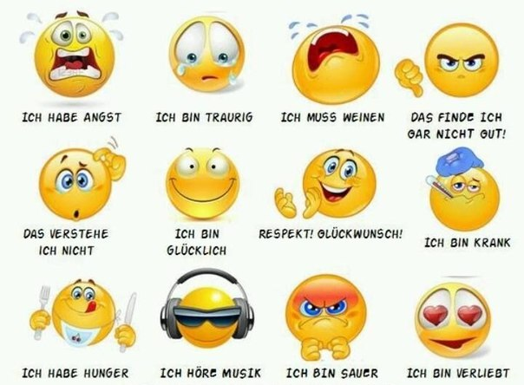
Какое у тебя сегодня настроение?

Slide 10
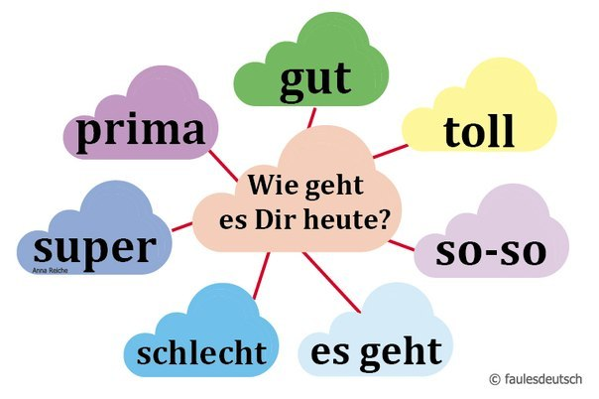
Как у тебя дела?

Slide 11
Очень помогает при работе над грамматическим аспектом речи рифмованный материал. Рифмовки легко заучиваются, образны, содержат важные грамматические структуры, которые запоминаются без труда.
Ein, zwei, Polizei, In der Schule
drei vier, Grenadier, In der Schule lernen wir,
fünf, sechs, alte Hex, In der Schule singen wir,
sieben, acht, gute Nacht In der Schule turnen wir,
neun, zehn, schlafen geh'n. In der Schule spielen wir.
Можно использовать рифмовки для физкультминутки в середине урока

Slide 12
Ещё лучше, если это можно спеть!

Slide 13
Часто у детей с ОВЗ хорошо развита двигательная память, следовательно, нужно стараться максимально использовать ситуации, требующие от детей каких-то движений. Это может быть рисование, жестикуляция, подвижные игры.

Slide 14
Если позволяет помещение и здоровье детей, то можно использовать игру «Кузнечик». При повторении порядка слов в немецком предложении фрагменты фразы записываются на отдельных листах бумаги и раскладываются на полу, ученик прыгает с листа на лист, как кузнечик, в правильной последовательности, проговаривая предложение.

Slide 15
Игра «АБВГДЕЙКА» помогает развивать логическое мышление, память и звуковой анализ слов. Из предложенных букв учащемуся необходимо сложить слово или словосочетание, затем прочитать его, перевести и записать в тетрадь, можно сосчитать звуки и буквы.
Учащиеся во время выполнения задания, если сделано правильно, хлопают в ладоши, а если есть ошибки – топают ногами.

Slide 16
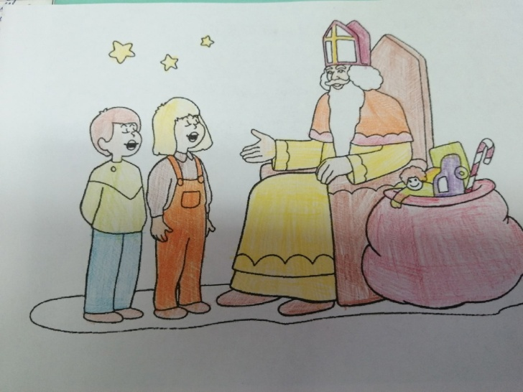
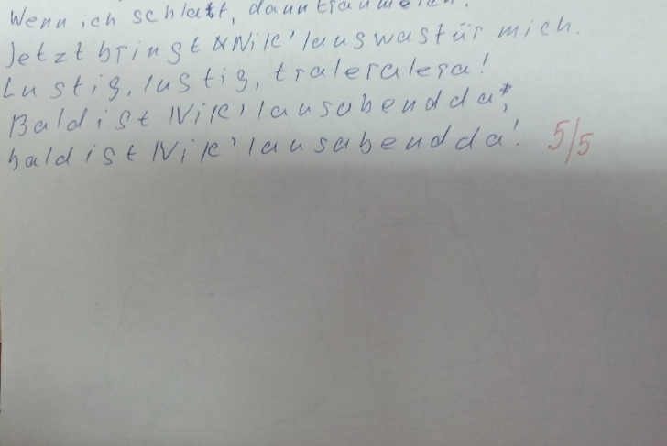
Например:
Раскрась картинку.
Найди в тексте песни слова, подходящие к описанию картинки.

Slide 17
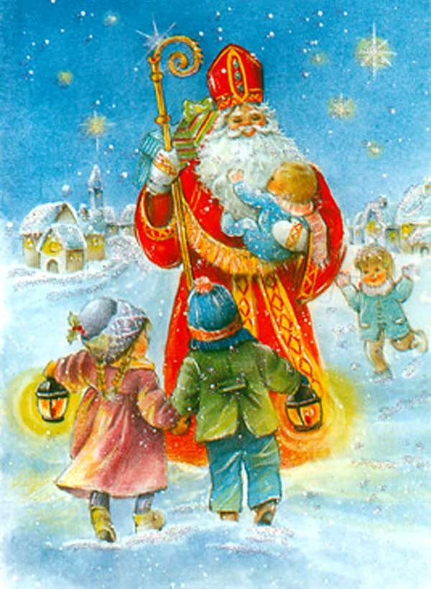
Bald ist Nikolausabend da!
Lasst uns froh und munter sein
Und uns recht von Herzen freu'n.
Lustig, lustig, tralla-la-la-la,
Bald ist Nikolausabend da,
Bald ist Nikolausabend da!
Dann stell' ich den Teller auf,
Niklaus legt bestimmt was drauf.
Lustig, lustig, tralla-la-la-la,
Bald ist Nikolausabend da,
Bald ist Nikolausabend da!
Wenn ich schlaf' dann träume ich
Jetzt bringt Nikolaus was für mich.
Lustig, lustig, tralla-la-la-la,
Bald ist Nikolausabend da,
Bald ist Nikolausabend da!
Wenn ich aufgestanden bin,
Lauf` ich schnell zum Stiefel hin.
Lustig, lustig, tralla-la-la-la,
Bald ist Nikolausabend da,
Bald ist Nikolausabend da!
Niklaus ist ein guter Mann,
Dem man nicht g`nug danken kann.
Lustig, lustig, tralla-la-la-la,
Bald ist Nikolausabend da,
Bald ist Nikolausabend da!

Slide 18
Иностранный язык для детей с ОВЗ – это далёкая от жизни и часто для многих недосягаемая высота. Когда они справляются с тем или иным заданием, они наполняются чувством гордости, уверенности в себе, повышается их самооценка, появляется интерес к учебному процессу и стремление к интеллектуальному росту.

Slide 19
Задача учителя – создать ситуацию успеха.
Это можно рассмотреть на примере работы с текстом.
Тема урока: Охрана окружающей среды. Загрязнение водного пространства.
Цель урока: развитие умений чтения и письма.
Тип урока: урок усвоения новых знаний.
Задачи урока:
- образовательные: обеспечить в ходе урока усвоение лексики; расширить общий кругозор учащихся;
- развивающие: создать условия для развития таких аналитических способностей учащихся, как умение анализировать, сопоставлять, сравнивать, делать выводы; развитие речи, памяти, внимания, мышления школьников;
- воспитательные: способствовать развитию культуры взаимоотношений, содействовать повышению уровня мотивации на уроках через средства обучения.

Slide 20
МЕТАПРЕДМЕТНЫЕ СВЯЗИ:
Русский язык, литература, биология, география, обществознание, информатика.
ЭЛЕМЕНТЫ ФФГ:
Читательская (извлечение информации из текста).
Естественнонаучная (борьба с загрязнением окружающей среды).
Креативное мышление (попытка осмыслить информацию и предложить пути решения проблемы)

Slide 21
План работы с текстом.
1. Дети получают распечатку текста. Видят его на дисплее. Я читаю.
Wie gelangt Plastik in unsere Nahrungskette?
Fische ernähren sich von Plankton.
Mikroplastik gelangt in Flüsse und Meere und wird von Fischen zusammen mit Plankton aufgenommen.
Mikroplastik wird in Fischfleisch eingelagert.
Guten Appetit!

Slide 22
2. Работаем со словами.
Fische рыбы
Fischfleisch тело рыбы
Plankton планктон
Mikroplastik микропластик
Flüsse реки
Meere моря
Guten Appetit!
Приятного аппетита!
Nahrungskette
пищевая цепочка
Рlastik пластик

Slide 23
3. Находим эти слова в тексте. Выделяем. Упоминаем, что ВСЕ существительные в немецком языке пишутся с заглавной буквы.
Wie gelangt Plastik in unsere Nahrungskette?
Fische ernähren sich von Plankton.
Mikroplastik gelangt in Flüsse und Meere und wird von Fischen zusammen mit Plankton aufgenommen.
Mikroplastik wird in Fischfleisch eingelagert.
Guten Appetit!

Slide 24
4. Пытаемся предположить, о чём текст. 5. Смотрим видео.

Slide 25
Wie gelangt Plastik in unsere Nahrungskette?

Slide 26
6. Читаем вместе текст. Переводим его. Дети говорят то, что знают и то, о чём догадываются. Я помогаю.
7. Списываем текст в тетрадь письменными буквами с образца (не очень красивым почерком, чтобы не пугать детей, ибо они отказываются списывать каллиграфически красивые буквы, боясь, что у них не получится☺).

Slide 27
Wie gelangt Plastik in unsere Nahrungskette?
Fische ernähren sich von Plankton.
Mikroplastik gelangt in Flüsse und Meere und wird von Fischen zusammen mit Plankton aufgenommen.
Mikroplastik wird in Fischfleisch eingelagert.
Guten Appetit!

Slide 28
Wie gelangt Plastik in unsere Nahrungskette?
Fische ernähren sich von Plankton.
Mikroplastik gelangt in Flüsse und Meere und wird von Fischen zusammen mit Plankton aufgenommen.
Mikroplastik wird in Fischfleisch eingelagert.
Guten Appetit!

Slide 29
8. Читаем вслух хором по-немецки.
9. Задание: нарисовать картинку к тексту и подписать те предметы, которые можем.
10. Контроль задания – «аукцион». У кого больше правильных слов, тот и получит приз.

Slide 30
Зачастую учителя сталкиваются с такой проблемой «особенных детей» как нежелание учиться, равнодушие к окружающему миру, инертность и пассивность.
Иностранный язык расширяет кругозор учащихся и их творческие возможности.
Успех процесса обучения детей с ОВЗ напрямую зависит от профессионализма учителя, его желания добиться прогресса в усвоении учеником знаний и настойчивости в достижении цели.

